Slide 1

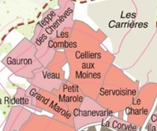
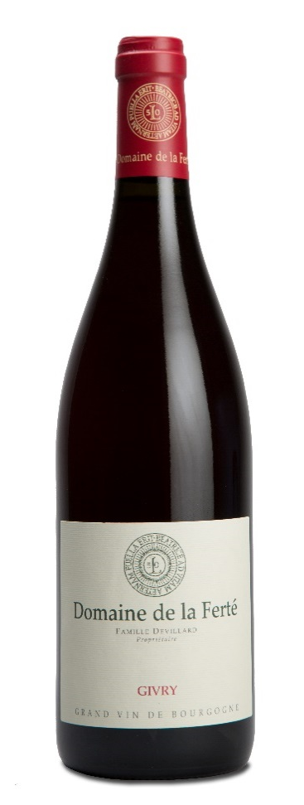

GIVRY
2021
TERROIR
La parcelle classée village Chanevarie est entourée des parcelles Premier Cru comme Servoisine et Celliers aux Moines. Les vignes ont une vingtaine d’années en moyenne, plantées successivement en 1991 et 1996.
Surface totale : 1,71 hectares.
Climat & Sol : Les parcelles profitent d’une exposition Sud-Est, avec un sol très riche en argile.
VINIFICATION
Pour préserver leur qualité, les raisins sont vendangés à la main, puis totalement égrappés. La récolte est ensuite triée manuellement. La macération et une fermentation alcoolique durent de 16 à 18 jours à températures contrôlées en cuves ouvertes, avec pigeage de raisins.
Nous réalisons deux fois par jour des pigeages durant la fermentation alcoolique.
DEGUSTATION
OEIL
Robe rouge cristalline aux reflets rubis
NEZ
Le premier nez est dominé par des arômes terriens s’ouvrant progressivement sur des notes de petits fruits rouges et d’épices.
BOUCHE
La bouche se révèle d’une grande délicatesse grâce à un juste équilibre entre la finesse des tanins, la rondeur et la salinité.
ÉLEVAGE
Le vin est élevé à 100% en fûts de chêne pendant 10 mois (dont 15% de fûts neufs), puis en cuve pendant 3 mois.
La fermentation malolactique est réalisée à 100%.
Le vin est après élevage, mis en bouteille après une légère filtration sans collage préalable dans une bouteille Bourguignonne Traditionnelle
SERVICE & GARDE
A déguster dès à présent à une température idéale de 14-15°C ou à conserver pendant 10 ans.
ACCORDS METS-VINS
Le Givry Domaine de la Ferté 2021 accompagnera parfaitement une planche de charcuterie mais également des salades de légumes, niçoise ou de tomates.
Domaine de la Ferté – BP 5 – 71640 MERCUREY
Tél : +33 (0)3 85 45 86 55
contact@domaines-devillard.com
www.domaine-de-la-ferte.com

